Slide 1
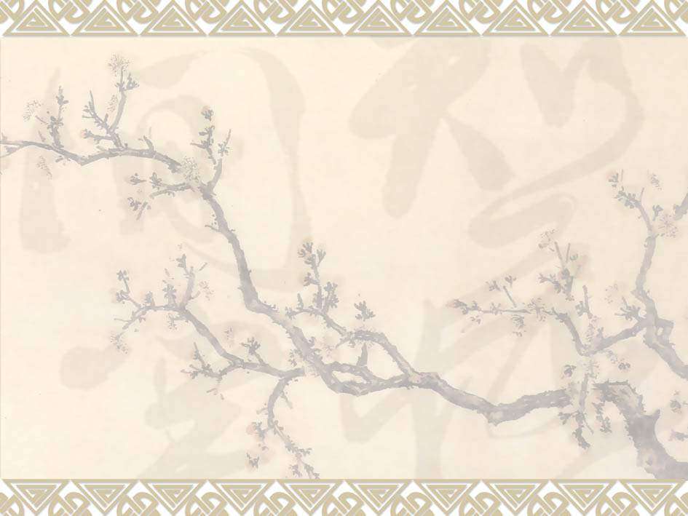
25 咏 华 山
苏教版课程标准实验教科书一年级下册
My Music 北京青年播放中-第二放映室-快播，我们的全能播放器

Slide 2


华 间 齐 称 代 岁 与

Slide 3
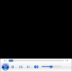
华山 称赞 宋代 七岁
山腰间 更无山与齐

Slide 4
25 咏 华 山
苏教版课程标准实验教科书一年级下册
执教人 周 娅

Slide 5

啊！华山真高哇！除了蓝天，远远近近的山都在自己的脚下。太阳显得那么近，山腰间飘着朵朵白云。

Slide 6
啊！华山真高哇！

Slide 7
他们沿着山路艰难地
爬上山顶。啊！华山真高
哇！

Slide 8
除了蓝天，远远近近的山都在自己的脚下。

Slide 9
太阳显得那么近，山腰间飘着朵朵白云。

Slide 10
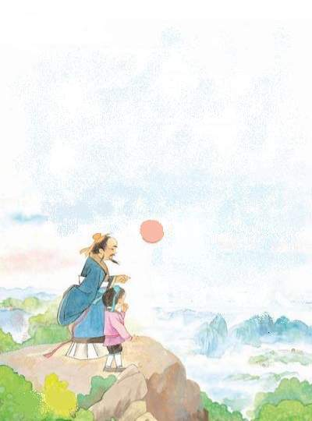
啊！华山真高哇！除了蓝天，远远近近的山都在自己的脚下。太阳显得那么近，山腰间飘着朵朵白云。

Slide 11
啊！华山真高哇！

Slide 12
咏 华 山
只有天在上，
更无山与齐。
举头红日近，
回首白云低。

Slide 13
咏华山
宋 寇准
只有天在上，
更无山与齐。
举头红日近，
回首白云低。
除了蓝天，远远近近的山都在自己的脚下。太阳显得那么近，山腰间飘着朵朵白云。

Slide 14
咏 华 山
只有天在上，
更无山与齐。
举头红日近，
回首白云低。

Slide 15
大

